Slide 1
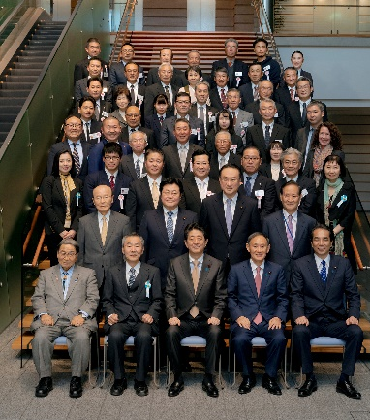
ディスカバー農山漁村の宝
第７回募集開始！
「ディスカバー農山漁村の宝」とは
「強い農林水産業」、「美しく活力ある農山漁村」の実現のため、
農山漁村の有するポテンシャルを引き出すことにより地域の活性化、
所得向上に取り組んでいる優良な事例を選定し、全国への発信を
通じて他地域への横展開を図るものです。
なお、選定された地区に対しては、選定証の授与を行います。
また、「ディスカバー農山漁村の宝」特設Webサイト等で活動
を紹介するほか、様々なイベントへの出展支援を通じて、全国的な
情報発信を行います。
選定団体記念撮影（首相官邸）
選定の対象となる取組
地域において、新たな需要の発掘・創造や埋もれていた地域資源の活用により、農林水産業・地域
の活力創造につながる下記のいずれかに該当する取組です。
○ 美しく伝統ある農山漁村の次世代への継承
○ 幅広い分野・地域との連携による農林水産業や農山漁村の再生
○ 国内外の新たな需要に即した農林水産業の実現
第７回選定の選定方法
グランプリ
①団体部門
応募状況に応じて、応募の中から「コミュニティ部門」
と「ビジネス部門」の両部門計30地区程度を「ディスカ
バー農山漁村の宝」の優良事例として選定し、両部門の
中から最優良地区を「グランプリ」として、また、グラ
ンプリ以外で各部門での優良地区を「準グランプリ（各
部門）」として選定し、表彰します。
②個人部門
応募状況に応じて、応募の中から複数者（5~10名程度）
を選定し、その中から優良者を「個人賞」として選定し、
表彰します。
コミュニティ 部門
ビジネス
部門
個人部門
準グランプリ
準グランプリ
個人賞
選定地区
選定地区
選定者
選定にあたっては、若者の活躍を考慮する
応募
応募
応募
第７回選定の応募方法
応募用紙及び応募方法は以下の「ディスカバー農山漁村の宝」特設Webサイトに掲載しています
のでダウンロードして下さい。応募用紙の電子データをダウンロードし、必要事項を記入の上、応募
フォームから応募してください。
（URL）https://www.discovermuranotakara.com/sentei/

Slide 2
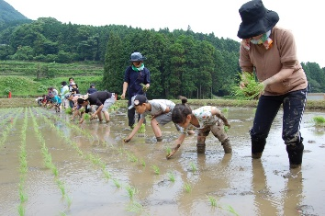
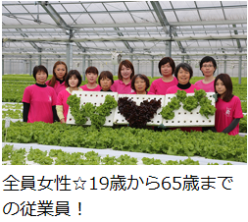
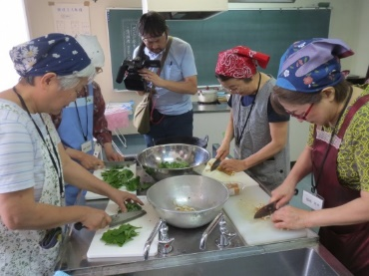
対象となる取組の概要
①団体部門
・コミュニティ部門
（関係者の連携による活動で地域に活力をもたらす取組等）
（例）中山間地域における地域活性化に向けた取組
棚田による農村活性化の取組など
・ビジネス部門
（事業化を通じて所得向上や雇用を生み出す取組等）
（例）６次産業化、農産物の輸出に向けた取組
農泊を推進するためにインバウンドを呼び込む取組
女性・高齢者の活躍する取組など
②個人部門
（地域活性化に向け地域でリーダー的な活躍をしている者等）
棚田保全活動
これまでの選定地区の声
これまでに選定された地区に対し、選定後の効果や変化についてアンケート調査をしたところ、
以下のような回答がありました。
・マスコミに取り上げられ、来場者数が大幅に増えた。
・商品の知名度が上がり、前年度に比べ売り上げが増えた。
・全国紙からの取材や、講演依頼など、PRの機会が増えた。
・他の企業と連携する機会が生まれ、新商品開発へと繋がった。
テレビによる取材風景
スケジュール
募 集
有識者懇談会
（選定地区の決定）
選定証授与式
令和２年７月１日(水)～
令和２年９月４日(金)
令和２年10月頃
令和２年11月頃
九州管内のお問合せ先
応募者の所在地
（問合わせ時間10:00～17:00 ※平日のみ）
福岡県、佐賀県、長崎県、
熊本県、大分県、宮崎県、
鹿児島県
九州農政局 農村振興部 農村計画課 野田・西冨
〒８６０-８５２７ 熊本県熊本市西区春日２－１０－１ 熊本地方合同庁舎
(TEL)０９６-２１１-９１１１（内線４６１３・４６２３） (FAX)０９６-２１１-９８１２
（詳細は下記のホームページをご覧ください。）
http://www.maff.go.jp/kyusyu/keikaku/discover/discover.html

